Slide 1
Книга- лучший друг

Slide 2
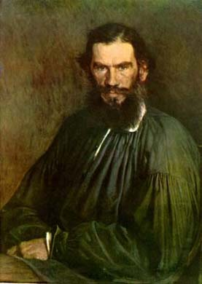
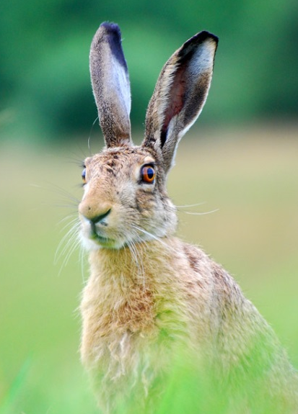
Лев Николаевич
Толстой
Автор :
Тема :
Произведения о животных
Герои:
Зайцы
Жанр:

Slide 3
Лиса живёт хитростью , а заяц прыткостью.
Зайца ноги носят, а волка зубы кормят.
Русак прячется под камнем, а беляк - под кустом.

Slide 4
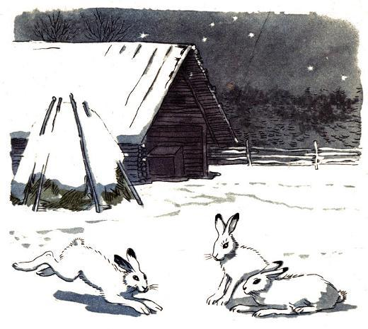
« Зайцы» « Еж и заяц»
Л.Н. Толстой
На какую полку поставим данные книги ,
ваши предположения ?

Slide 5
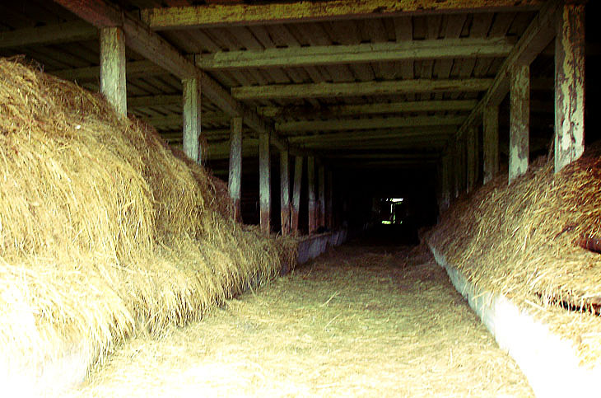
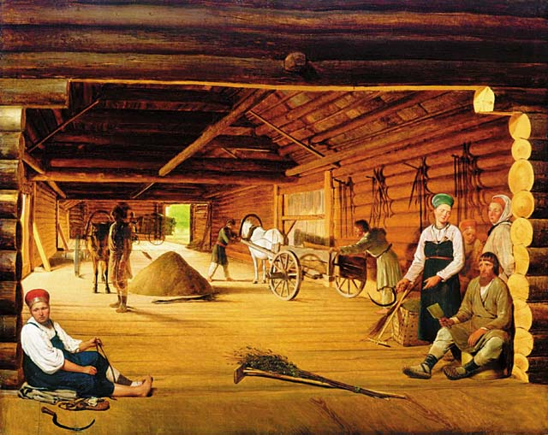
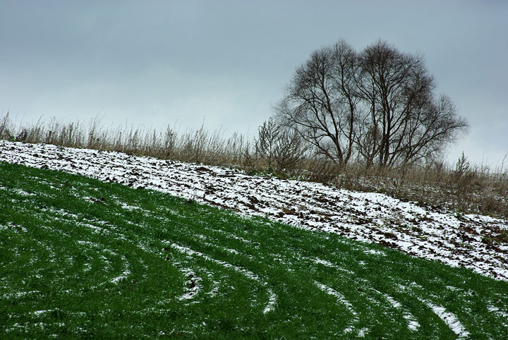
Гумно –
место, где молотят сжатый хлеб (колосья)
Озими
-растения, семена которых вносятся в почву осенью
Гуменники -
зайцы, которые живут на гумнах

Slide 6
Прочитайте, определите жанр, скажите , вызвал ли текст чувства или дал знания?
Виды зайцев | Чем кормятся? | Кто их враги? | Как спасаются?

Slide 7
Виды зайцев | Чем кормятся | Кто их враги | Как спасаются
лесные | Кора деревьев | люди собаки лисицы вороны орлы | Прямые следы
полевые | Озимь, трава |  | Двойные следы
гуменники | Хлебные зерна |  | Далекие прыжки
 |  |  | Трусость его спасает

Slide 8
Вывод: художественный или научно – познавательный ?
Научно – познавательный
рассказ, в котором автор не передает свои чувства, переживания, а сообщает сведения, факты из жизни героев
Художественный –
рассказ , в котором автор передает свое отношение к судьбе героя, писатель вызывает у читателя сочувствие, переживание за судьбу героя

Slide 9
Верно ли ?
1. В произведении сообщаются факты о жизни зайцев
2.В произведении описываются чувства и переживания
3.В произведении есть диалоги между действующими лицами
4. Это художественный текст

Slide 10
Если человек умеет обнаружить и показать смысл и красоту жизни, он – художник, писатель, поэт.
Если человек умеет что-то научно объяснять, он – учёный
В каждом из нас от рождения заложен определенный талант, который мы ещё не знаем.
Возможно, в ком-то из вас заложен талант мастера художественного слова, поэта, ученого , художника ?
Я предлагаю попробовать своё перо.

Slide 11
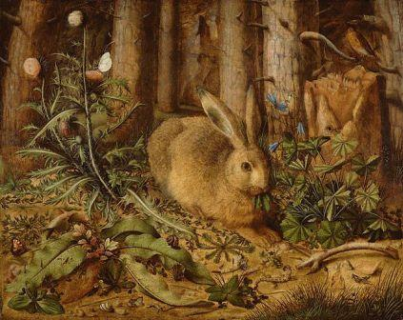
Ганс Хоффман - немецкий художник « Заяц в лесу»

Slide 12
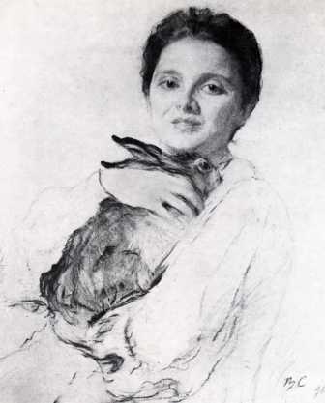
"Портрет К.А. Обнинской с зайчиком" В.А. Серова

Slide 13
Творческая работа
«Мастер художественного слова»
« Мастер научно - познавательного слова Художники – анималисты
( рисунки )
Синквейн «Заяц»

